Slide 1


简单
VISION PLAN
专注
扑克牌识别视觉方案（2D）
共创
共赢

Slide 2

01
项目描述
02
项目验证
目录
03
配置清单
04
逻辑流程
CONTENTS
05
评估结果&注意事项
06
售后服务

Slide 3
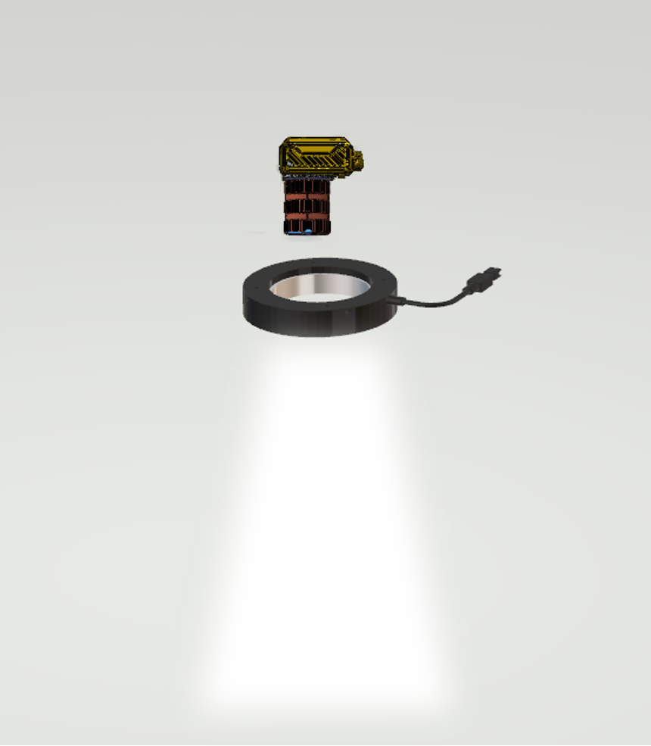
01
项目描述
●产品名称：扑克牌
●识别内容：卡牌正反面
●产品材质：纸质
●产品颜色：正面白色，反面红蓝色
●检测区域(mm*mm)：120.0 * 45.0
●最小识别特征大小(mm)：500
●最大工作距离(mm)：1500
●最小工作距离(mm)：500
●来料方式：传送带
●识别节拍(pcs/min)：100
●识别时产品运动速度(m/s)：0.45
●工作距离(mm)：515
方案布局图

Slide 4

02
项目验证
参数名称 | 参数值
智能相机型号 | MV-SC6016M-00C-NNN/V2
智能相机类型 | 智能相机
相机接口类型 | Gigabit Ethernet(1000Mbit/s)
相机像素 | 1408 * 1024
镜头型号 | WWT121-01-352
镜头品牌 | coolens
镜头焦距 | 34.34mm
镜头接口 | C
A(工作距离) = 515mm, B(视野宽度) = 53mm, C(视野长度) = 73mm
视野图

Slide 5
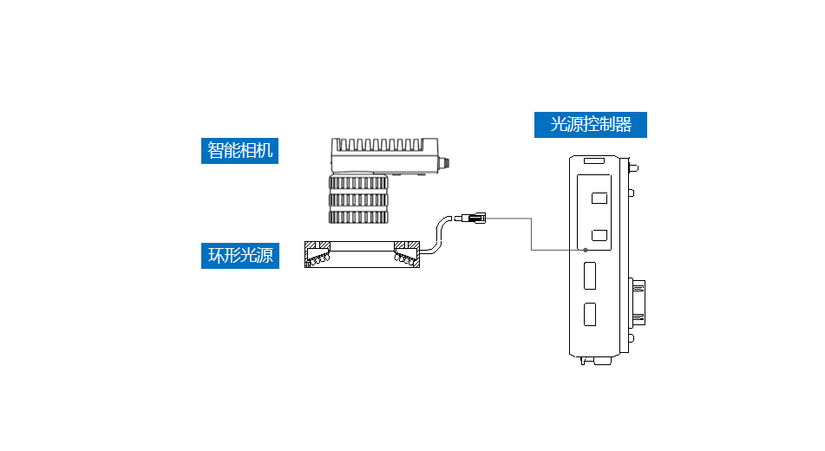
03
配置清单
系
统
构
成

Slide 6

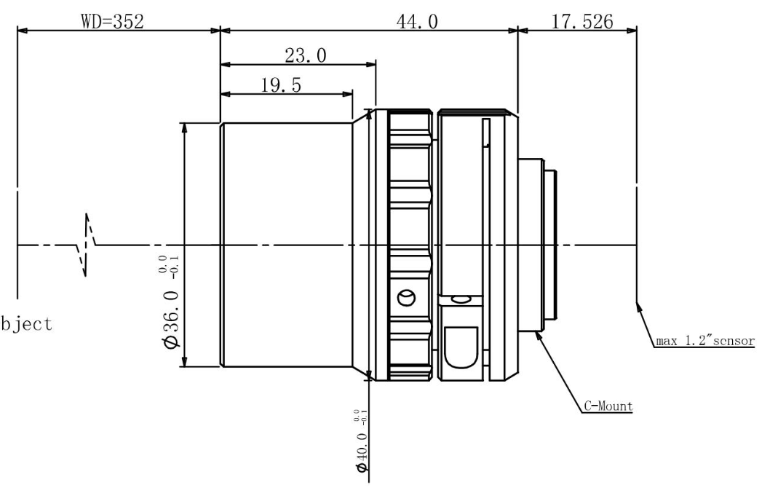
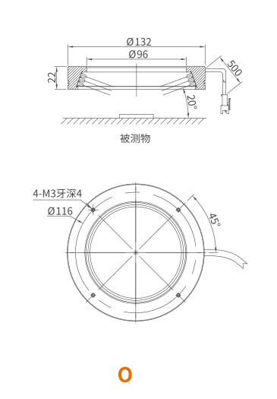
03
配置清单
相机尺寸图
镜头尺寸图
光源尺寸图

Slide 7
03
配置清单
序号 | 名称 | 型号 | 单位 | 数量 | 厂家
1 | 智能相机 | MV-SC6016M-00C-NNN/V2 | 台 | 1 | hikvision
2 | 镜头 | WWT121-01-352 | 个 | 1 | coolens
3 | 光源 | PFM-HX13220C096W/R/G/B | 个 | 1 | dahua
4 | 工控机 | - | 台 | 1 | -
5 | 显示器 | - | 台 | 1 | -
6 | 软件 | SCMVS | 套 | 1 | hikvision

Slide 8
04
逻辑流程
逻辑流程
├── 图像采集
│ ├── 相机参数设置
│ │ └── 配置曝光时间与增益以适应白色/红蓝双色卡牌的明暗差异
│ │ └── 设置触发模式同步传送带运动（0.45m/s速度下需确保图像冻结）
│ ├── 光源控制
│ │ └── 采用高亮度环形LED光源强化正反面颜色对比
│ │ └── 动态调节光源亮度补偿工作距离变化（500-1500mm）
├── 预处理
│ ├── 图像增强
│ │ └── 应用亮度均值工具优化图像整体明暗平衡
│ │ └── 对比度测量工具强化红蓝/白色边界
│ ├── ROI区域定义
│ │ └── 绘制120×45mm检测区域（全屏模式下需坐标校准）
│ │ └── 设置屏蔽区域排除传送带背景干扰
├── 卡牌正反面识别
│ ├── 颜色识别
│ │ └── 配置红蓝双色阈值检测反面特征
│ │ └── 白色区域占比分析确认正面朝向
│ ├── 轮廓计数
│ │ └── 检测卡牌边缘完整性（500mm特征尺寸验证）
│ │ └── 结合定位工具修正传送带引起的偏移
│ ├── 动态补偿

Slide 9
04
逻辑流程
│ │ └── 启用独立位置修正功能（针对100pcs/min节拍）
│ │ └── 设置最大允许偏移量匹配0.45m/s运动速度
├── 结果处理
│ ├── 状态判定
│ │ └── OK/NG分类基于颜色分布与轮廓完整性
│ │ └── 设置相似度阈值区分合格/不合格卡牌
│ ├── 输出配置
│ │ └── 配置IO信号输出至分拣装置（0.6秒内完成判定）
│ │ └── 记录检测数据（含位置坐标与颜色特征值）
├── 通信处理
│ ├── Modbus通信
│ │ └── 配置寄存器地址输出检测结果至PLC
│ │ └── 设置心跳信号维持系统同步
├── 统计处理
│ └── 实时统计
│ └── 记录每分钟合格率（100pcs/min基准）
│ └── 生成异常数据报表（含NG图像存档）

Slide 10
05
评估结果&注意事项
05 评估结果 & 注意事项
现场环境
相机安装
物料一致性
暂无现场环境相关信息
暂无相机安装相关信息
暂无物料一致性相关信息

Slide 11

06
售后服务
该设备上线后使用初期，我们会派专人进行全程跟踪；
处理解决可能发生的设备异常；
对现场人员进行培训指导；
设备调试完成后：售后服务一年；
若客户提出设备升级需求，我们会及时为您提供升级新方案。

Slide 12





机器视觉方案提供商
0535-2162897
www.ytzrtx.com
image@ytzrtx.com
山东省烟台市经济技术开发区泰山路86号内1号

